Slide 1


Slide 2
$ whoami
Gustavo Lopes
Análise e Desenvolvimento de Sistemas
Cloud Computing
Fifeiro nas horas vagas

Slide 3
Nomenclatura
ELK vs Elastic Stack

Slide 4
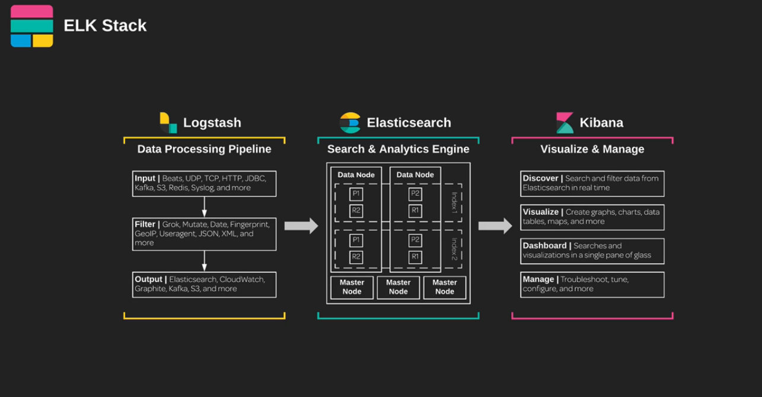

Slide 5
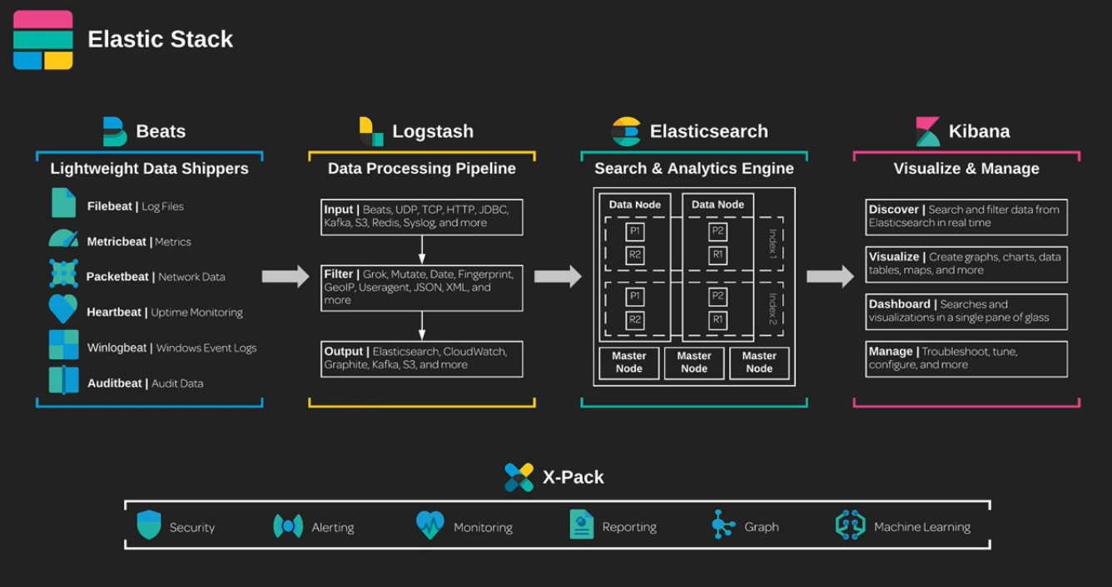

Slide 6

The Heart of the Elastic Stack

Slide 7
Elasticsearch
Fácil instalação
Distribuído e Escalável
Near Real Time

Slide 8
Elasticsearch
Cluster
Nodes
Indices
Shards

Slide 9
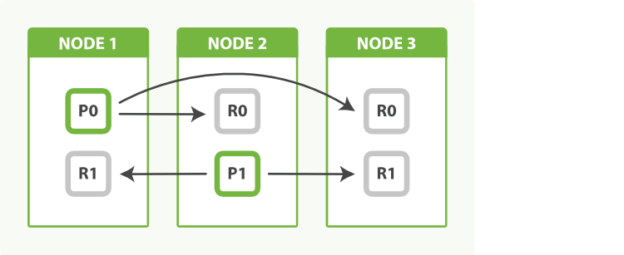
Shards

Slide 10
Estados do Cluster
Verde
- Todos os shards primários disponíveis
- Todos os shards replicas disponíveis
Amarelo
- Todos os shards primários disponíveis
- Um ou mais shards replicas não-disponíveis
Vermelho
- Um ou mais shards primários não-disponíveis

Slide 11
Tipos de Nodes
Master Node
- Responsável pelo gerenciamento do cluster
- Cria e Deleta Indices
- Aloca shards
Data Node
- Contém Indices e Shards
- Performa Pesquisas

Slide 12
Tipos de Nodes
Ingest Node
- Pré-Processamento de Dados
- Mini Logstash
Coordinating-only Node
- Load Balancer

Slide 13


Slide 14
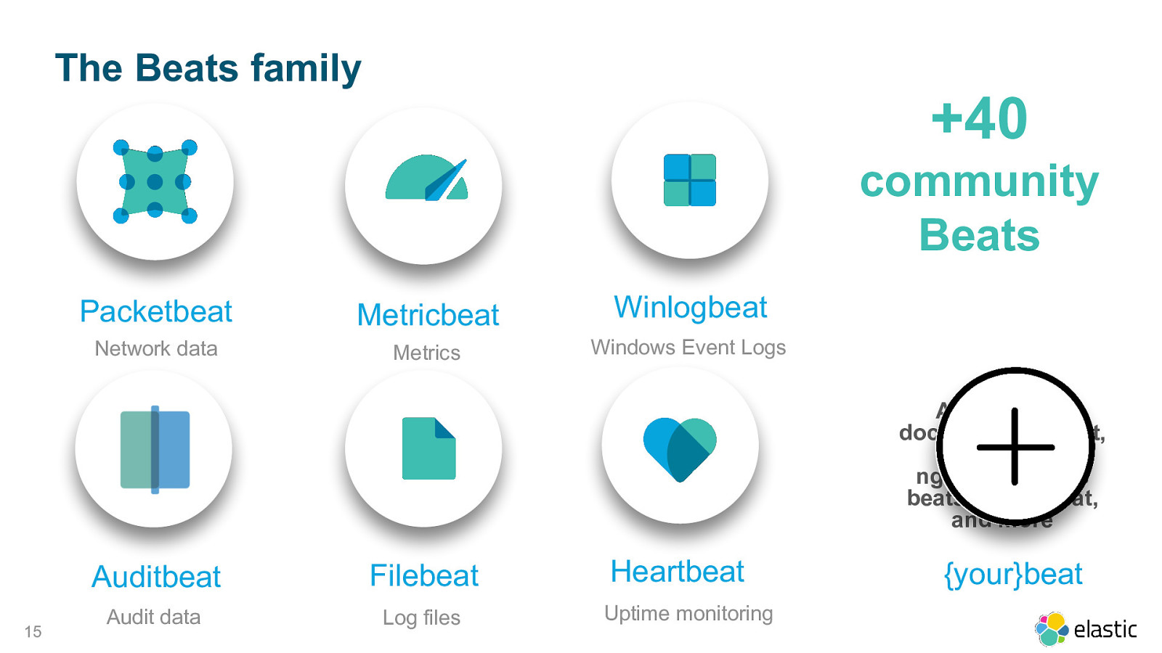
Beats

Slide 15
Beats
FileBeat
- Coleta de logs
MetricBeat
- Coleta de métricas
- Módulos (ex. System, Docker, Kubernetes, MySQL)
AuditBeat
- Integridade do Sistema

Slide 16
Beats
PacketBeat
- Análise de pacotes de rede (ex. DNS, DHCP, HTTP)
HeartBeat
- Pings via ICMP, TCP e HTTP
WinlogBeat
- Windows Event Logs

Slide 17


Slide 18
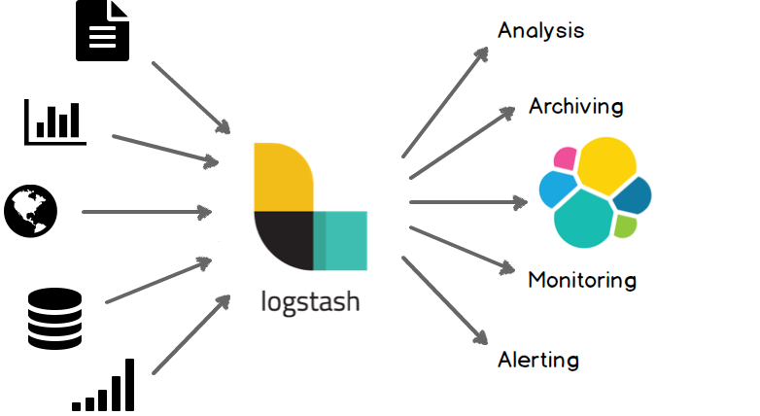
Logstash

Slide 19
Logstash Pipeline
Input
- Ingestão de dados de diversas fontes
Filter
- Transformar logs puros em logs estruturados
Output
- Envia os dados estruturados para o Elasticsearch

Slide 20
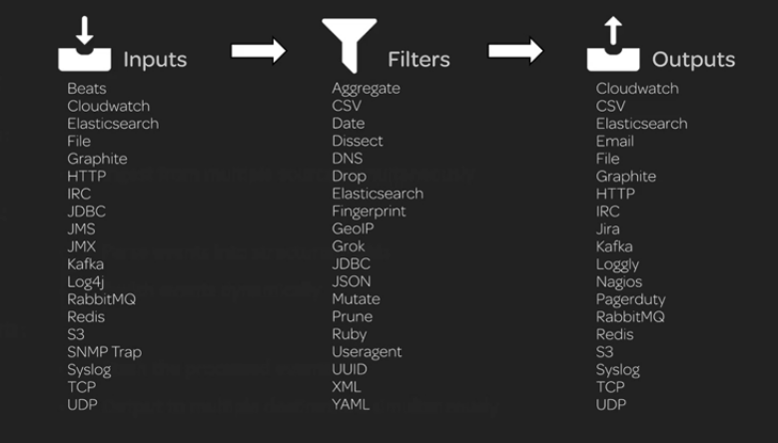
Logstash

